Slide 1
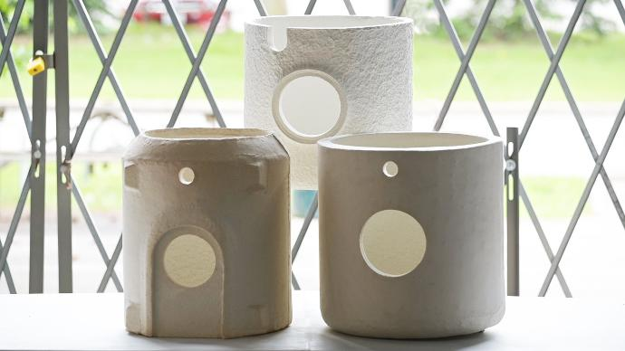
FC-2600 PLACAS Y PIEZAS FICHA TÉCNICA
FC-2600 PLACAS Y PIEZAS
REV. 02.2024
Los productos FC-2600 son fabricados en un proceso de formación al vacío húmedo utilizando mezcla de fibras de aluminosilicato y circonio y aglutinantes a granel, diseñadas para usarse hasta 2600°F (1427°C).
Las placas FC-2600 son relativamente livianas, autoportantes y fáciles de mecanizar y cortar. Todas son cepilladas suavemente por ambos lados con bordes mecanizados. FibreCast puede personalizar fácilmente estas placas con agujeros, ranuras o cortes con nuestro equipo de CNC o Waterjet.
Las piezas FC-2600 usan los mismos procesos de fabricación que las placas, pero usando herramientas especializadas. Las capacidades internas de fabricación de moldes e impresión 3D de FibreCast pueden crear fácilmente piezas personalizadas según las especificaciones del cliente, desde cámaras de combustión y conos de extracción, hasta piezas con herrajes y estructuras de acero incrustados, como vasos de muestra.
COMPARACIÓN TÉCNICA
 | FC-2600-LD |  | FC-2600-HD |  | FC-2600-HD 45
Color | Blanco |  | Blanco |  | Blanco
Grado de Temperatura | 2600°F (1427°C) |  | 2600°F (1427°C) |  | 2600°F (1427°C)
Temperatura de funcionamiento recomendada | 2450°F (1343°C) |  | 2450°F (1343°C) |  | 2450°F (1343°C)
Punto de fusión | 3200°F (1760°C) |  | 3200°F (1760°C) |  | 3200°F (1760°C)
Densidad, lb/ft³ (kg/m³) | 16 - 20 (256 - 320) |  | 24 - 26 (384 - 416) |  | 40 - 45 (640 - 720)
Módulo de ruptura (MR), PSI 24 horas a 2100°F (1149°C) | 110 |  | 125 |  | 227
CONDUCTIVIDAD TÉRMICA | Temperatura | BTU·in/hr·ft² °F(W/m·K) | Temperatura | BTU·in/hr·ft² °F(W/m·K) | Temperatura | BTU·in/hr·ft² °F(W/m·K)
 | 500°F/260°C | 0.45 (0.065) | 600°F/316°C | 0.62 (0.089) | 500°F/260°C | 1.01 (0.145)
 | 1000°F/538°C | 0.67 (0.097) | 1000°F/538°C | 0.85 (0.123) | 1000°F/538°C | 0.95 (0.137)
 | 1500°F/815°C | 1.01 (0.146) | 1400°F/760°C | 1.14 (0.164) | 1500°F/815°C | 1.16 (0.167)
 | 2000°F/1093°C | 1.49 (0.215) | 1800°F/982°C | 1.55 (0.223) | 2000°F/1093°C | 1.72 (0.248)
Contracción (%) después de 24 horas | 2450°F/1343°C | 1.5% | 2300°F/1260°C 2100°F/1149°C | <4.0% 1.9% | 2300°F/1260°C 2000°F/1093°C | 4.5% 1.8%
Pérdida por ignición | 4 - 5% | 4 - 5% | 4 - 5% |  | 4.4%
COMPOSICIÓN QUÍMICA
Al₂O₃ | 50% | 44% | 25%
SiO₃ | 34% | 40% | 70%
ZrO₂ | 15% | 15% | --
Otros | <1% | <1% | 5%
Nota: Durante el calentamiento inicial de las FC placas y piezas, una pequeña cantidad de aglutinante orgánico comenzará a quemarse a aproximadamente 450°F/232°C. Una vez que este material se haya quemado, no se producirán más desprendimientos de gases. Una vez que este material se haya quemado, no habrá más emisiones de gases. Debe tenerse precaución durante este periodo. Existen productos sin aglutinante orgánico. La temperatura de funcionamiento recomendada viene determinada por el cambio lineal irreversible, no por el punto de fusión. Almacenar de forma que se minimice el polvo en suspensión. Los datos se basan en los resultados de pruebas realizadas en condiciones estándar. Los resultados pueden variar. Los resultados se presentan sólo como guía.

